Slide 1








INNOVALIA RESORT
EL PARAÍSO DE LA INNOVACIÓN Y LA CREATIVIDAD
En INNOVALIA Resort innovación y creatividad se unen para dar forma a nuevas ideas sin necesidad de usar dispositivos electrónicos.
Descubre nuestras Actividades Desenchufadas especialmente diseñadas para desarrollar tu Creatividad.
  COMPUTACIONAL+: Plataforma de Recursos Educativos Abiertos de Pensamiento Computacional para colectivos de baja cualificación

Slide 2


ACTIVIDAD 1. ¿COMEMOS?
Objetivo:
Desarrollar la habilidad de descomponer problemas en partes más pequeñas.
Con esta actividad el estudiante se dará cuenta de que nuestras acciones están compuestas por secuencias que se pueden descomponer.
¿Por qué son importantes las secuencias?
  Porque una secuencia de instrucciones de programación indica el comportamiento que se debe producir en una acción.
Actividad:
¿Tienes hambre? Si ya lo sabemos, estás en una Isla exótica y echas de menos tu propia
comida. Hoy tenemos una misión para ti. Los nativos de INNOVALIA Resort tienen mucha curiosidad por saber más de tu gastronomía, así que hemos pensado que puedes explicarles los pasos que hay que seguir para cómo cocinar un plato típico de tu localidad.
  ¿Qué te parece un bacalao al pil pil? (la receta se puede adaptar)
  1
Escribe la receta.
Si no la sabes puedes buscar la información en internet o en un libro de cocina. Y ahora utiliza unas tarjetas para “diseccionar” los diferentes pasos de la receta.
  ¿Ya las tienes? Ahora mézclalas y pídele a un compañero que “secuencie” tu receta siguiendo los pasos correctos.
  2
  3
  COMPUTACIONAL+: Plataforma de Recursos Educativos Abiertos de Pensamiento Computacional para colectivos de baja cualificación

Slide 3


ACTIVIDAD 2. EL ALGORITMO HUMANO
Objetivo:
Comprender la importancia de seguir instrucciones precisas. Las instrucciones
  proporcionan una estructura, pero también fomentan la creatividad. Los estudiantes pueden experimentar y probar diferentes combinaciones de instrucciones para lograr los resultados que persiguen, fomentando así el pensamiento crítico y la resolución de problemas de manera creativa,
Actividad:
Los últimos tiempos en INNOVALIA resort no están siendo fáciles, La competencia de las otras islas nos acecha y nos hemos enterado de que hoy mismo llega una comitiva para conocer nuestras principales atracciones turísticas y ver cómo explotarlas.
Por supuesto vamos a hacer todo lo que esté en nuestra mano para impedirlo. ¿Nos ayudas?
Tienes que cambiar las señales que conducen a las atracciones de la isla mediante un sistema de símbolos secretos que solo conozcamos unos pocos.
  Lo primero que vas a hacer es conseguir unas tarjetas
  En esas tarjetas vas a utilizar 2 tipos de símbolos: flechas y figuras geométricas.
  Luego asociaras cada símbolo con una acción específica. (derecha, izquierda...)
  Una vez tengas identificado el punto de origen, el punto de destino y las instrucciones para llegar vas a organizar el algoritmo que nos va a permitir ejecutar las instrucciones según los símbolos, de manera que cambiemos todas según este nuevo sistema de señalización secreto.
  COMPUTACIONAL+: Plataforma de Recursos Educativos Abiertos de Pensamiento Computacional para colectivos de baja cualificación

Slide 4



ACTIVIDAD 3. EL LABERINTO
Objetivo:
Desarrollar la habilidad de planificar y ajustar estrategias. Esta actividad destaca la importancia de planificar y ajustar estrategias mientras se enfrentan desafíos, proporcionando herramientas y enfoques estructurados que permitan abordar problemas complejos.
Actividad:
En toda isla que se precie, no puede faltar un laberinto. Pero el nuestro es muy especial porque esconde uno de los mayores tesoros de la isla y tú vas a ayudarnos a recrearlo para que pueda ser conservado en nuestros archivos.
Para ello vas a utilizar papel y un rotulador grueso. Dibuja con trazos las paredes del laberinto. Sé creativo en la forma y estructura.
Establece reglas claras para la navegación del laberinto. ¿Cómo podemos movernos dentro? ¿Hay restricciones?.
Después de la actividad, puedes debatir con tus compañeros. ¿Qué estrategias han funcionado mejor? ¿Cómo se puede mejorar el diseño del laberinto?.
  COMPUTACIONAL+: Plataforma de Recursos Educativos Abiertos de Pensamiento Computacional para colectivos de baja cualificación

Slide 5

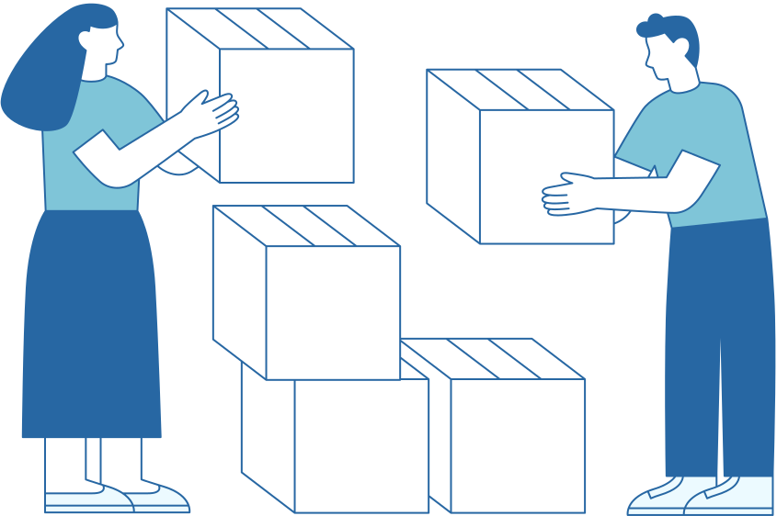
ACTIVIDAD 4. CLASIFICANDO OBJETOS
Objetivo:
Fomentar la habilidad de clasificación y reconocimiento de patrones. En el pensamiento computacional, clasificar y reconocer patrones es una habilidad clave que incluye la capacidad de analizar datos, identificar pautas de comportamiento regulares y organizar la información de manera significativa.
Actividad:
En Innovalia Resort, existen muchos destinos curiosos, Uno de ellos es Villa Clasificadora, el lugar donde se clasifican los diferentes tesoros de la isla. Hoy vas a tener la oportunidad de conocer de primera mano en qué consiste este trabajo.
A lo largo de los años hemos idos recopilando un montón de objetos que una vez clasificados forman parte de nuestra Sala de Tesoros, uno de los mayores atractivos de nuestra Isla.
Por supuesto cada objeto tiene su propio lugar especial según sus características únicas, y para ordenarlos vamos a crear categorías. En este caso vamos a utilizar 2 criterios de clasificación: color y forma.
Una vez termines déjanos tu reflexión:
¿Cómo podemos optimizar los procesos de clasificación?
  COMPUTACIONAL+: Plataforma de Recursos Educativos Abiertos de Pensamiento Computacional para colectivos de baja cualificación

Slide 6






ACTIVIDAD 5. SECUENCIANDO
Objetivo:
Mejorar la capacidad de organizar eventos trabajando con secuencias. Las secuencias son fundamentales en el Pensamiento Computacional porque representan el orden lógico y la estructura de las instrucciones que deben seguirse para ejecutar una tarea específica.
Actividad:
Para terminar este primer nivel de actividades, queremos saber un poco más de ti. Y para eso vas a contarnos una historia que no dure más de 3 minutos y en la que nos cuentes el último viaje que hayas hecho.
Pero vas a contárnoslo de manera diferente. Fragmentándolo en secuencias que identifiques con imágenes que representen cada una de ellas.
Una vez que tengas todas las imágenes, deberás ser capaz de contar la historia a otras `personas, guiándote solo por ellas y asegurándote de seguir la secuencia correcta.
  COMPUTACIONAL+: Plataforma de Recursos Educativos Abiertos de Pensamiento Computacional para colectivos de baja cualificación

Slide 7





ACTIVIDAD 6. EL RESCATE BINARIO
Objetivo:
El código binario es un elemento muy importante en los procesos de programación, ya que es una forma sencilla de representar y procesar información de manera eficiente. Los ordenadores utilizan el código binario para almacenar y procesar información y también para comunicarse, incluyendo texto, imágenes y sonidos. Esta actividad, está enfocada a trabajar en que consiste y como utilizarlo.
Actividad:
El código binario es un sistema de representación de información que utiliza solo dos dígitos: el 0 y el 1. Estos dígitos se conocen como “bits” (acrónimo de binary digit) y se pueden combinar para representar cualquier tipo de información.
Paseando por Innovalia RESORT has encontrado una caja misteriosa que te ha llamado la atención. Al abrirla, descubres una serie de tarjetas con códigos binarios que señalan la ubicación de un cofre del tesoro escondido en algún lugar recóndito de la isla. Para llegar al tesoro, necesitas decodificar estos códigos binarios utilizando tus habilidades en pensamiento computacional.
Para descifrar las coordenadas ten en cuenta que cada cuadrado que aparece en blanco representa el número 0 y el que está coloreado de negro representa el 1. Una vez que hayas decodificado las tarjetas, obtendrás las coordenadas para conseguir el tesoro.
  COMPUTACIONAL+: Plataforma de Recursos Educativos Abiertos de Pensamiento Computacional para colectivos de baja cualificación

Slide 8




ACTIVIDAD 7. CANTANDO BAJO LA LLUVIA
Objetivo:
Esta actividad, está pensada para desarrollar habilidades de Pensamiento Computacional, especialmente referidas la comprensión de secuencias y patrones.
Actividad:
A los nativos de INNOVALIA resort hay dos cosas en el mundo que les encantan: una como habrás podido adivinar por nuestro nombre, es la innovación y la otra son las canciones.
Por eso hoy vamos a trabajar las habilidades de pensamiento computacional, y más concretamente la identificación y comprensión de secuencias, a través de melodías.
Tienes que analizar la siguiente canción siguiendo sus patrones musicales o secuencias clave. Para ello las vas a representar gráficamente y lo vas a hacer a través de símbolos. Cada secuencia o patrón que se repita en la melodía será un símbolo. Después y sin revelar el nombre de la canción, tus compañeros tendrán que adivinarla.
  COMPUTACIONAL+: Plataforma de Recursos Educativos Abiertos de Pensamiento Computacional para colectivos de baja cualificación

Slide 9

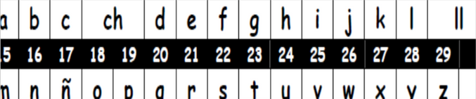

ACTIVIDAD 8. LOS MENSAJES SECRETOS
Objetivo:
Trabajar la comprensión y el uso de códigos binarios como sistema de representación de información. A través de esta actividad se promueve el reconocimiento de patrones ejercitando la conversión y comprendiendo la relación entre los sistemas numéricos.
Actividad:
Hay una leyenda que lleva tiempo circulando por INNOVALIA Resort. Según ésta, un viajero lleva perdido en nuestra isla más de 20 años. Unos piensan que se trata solo de un mito, otros, sin embargo, creemos haber visto pistas que nos inducen a pensar que es verdad.
Hoy, desde la ventana de tu bungalow, has podido ver unas luces que parpadeaban de manera secuencial, ¿querrán decir algo? Prueba si este código te permite descubrir el mensaje secreto de nuestro misterioso náufrago.
  COMPUTACIONAL+: Plataforma de Recursos Educativos Abiertos de Pensamiento Computacional para colectivos de baja cualificación

Slide 10



ACTIVIDAD 9. UNA DE CODIGOS
Objetivo:
Trabajar un sistema de códigos fomentando con ello habilidades basadas en el pensamiento lógico y la resolución de problemas de manera estructurada. Comprobar que los algoritmos deben ser coherentes y capaces de producir resultados correctos.
Actividad:
En INNOVALIA Resort es muy frecuente utilizar los sistemas de códigos y nos imaginamos que ya vas descubriendo por qué. Se trata de un lugar lleno de secretos Por eso ha llegado la hora de crear tu propio sistema de códigos.
Una vez hecho esto, escribe el mensaje que desees y escóndelo a buen recaudo asegurándote que solo sus destinatarios van a tener acceso al contenido y que los van a poder descifrar sin problemas.
  COMPUTACIONAL+: Plataforma de Recursos Educativos Abiertos de Pensamiento Computacional para colectivos de baja cualificación

Slide 11


ACTIVIDAD 10. EN BUCLE
Objetivo:
  Uno de los conceptos más característicos del Pensamiento Computacional es el de Bucle. Por Bucle entendemos la instrucción o conjunto de instrucciones que se ejecuta tantas veces como sea necesario para resolver la actividad.
Actividad:
A lo largo de tu estancia en la Isla, hemos podido comprobar que eres bueno resolviendo misiones. Por eso vamos a encargarte una muy especial.
¿Ves el mapa del laberinto?
Pues lo único que tienes que hacer es ir plasmando las instrucciones, pero de acuerdo con las repeticiones que establece el bucle. Por ejemplo, si la flecha significa hacia abajo y hay que repetir 4 veces esa instrucción, tendrás que codificarla de la siguiente manera:
* 4
Ello te va a permitir simplificar la secuencia.
¡Adelante!
* 4
* 2
  COMPUTACIONAL+: Plataforma de Recursos Educativos Abiertos de Pensamiento Computacional para colectivos de baja cualificación

Slide 12


ACTIVIDAD 11. KIT DE SUPERVIVENCIA
Objetivo:
Integrar diferentes conceptos del Pensamiento Computacional en la generación de una actividad propia.
  .
Actividad:
Como estás pudiendo comprobar, la vida en una Isla requiere todo tipo de precauciones. Laberintos, mensajes secretos, códigos… son solo algunos de los aspectos que hemos de conocer ya que pueden surgir en cualquier momento en actividades tan cotidianas como la búsqueda de alimentos, la construcción de un refugio o incluso el diseño de un sistema de señalización.
Lo que te vamos a plantear, ahora que ya te has ido familiarizando con los conceptos del Pensamiento Computacional, es que identifiques posibles imprevistos. Para ello escoge un área, por ejemplo: Búsqueda de Alimentos.
Una vez tengas ese listado de posibles imprevistos, vas a trabajar en descomponerlos en dimensiones más pequeñas. La ventaja que obtendrás es que los harás más manejables. Y es que ya sabes que una habilidad clave del pensamiento computacional consiste en descomponer los problemas complejos en dimensiones más sencillas que nos faciliten su manejo. Este enfoque puedes aplicarlo a cualquier aspecto de tu vida, personal y profesional.
  COMPUTACIONAL+: Plataforma de Recursos Educativos Abiertos de Pensamiento Computacional para colectivos de baja cualificación

Slide 13



ACTIVIDAD 12. BUSCANDO SOLUCIONES
Objetivo:
Buscar soluciones creativas para la solución de problemas complejos, que a priori tienen más de una solución, utilizando para ello los algoritmos.
  .
Actividad:
Ya has identificado posibles problemas que pueden surgir en la Isla. Esto es muy importante porque te va a ayudar a buscar soluciones.
En esta actividad, tienes que crear algoritmos para resolver cada uno de los problemas identificados. Ten en cuenta que antes de comenzar a diseñar un algoritmo, es muy importante comprender claramente el problema que estás tratando de resolver. Identifica cuál es el objetivo final y qué restricciones o condiciones deben tenerse en cuenta.
Establece una secuencia lógica de pasos para alcanzar la solución. Cada paso debe ser claro, específico y capaz de ser ejecutado de manera ordenada. Recuerda que esto es lo que en Pensamiento computacional se llama” secuenciación.”
Introduce condiciones y decisiones en tu algoritmo para manejar situaciones diversas y establece instrucciones basadas en ciertos criterios o condiciones, permitiendo que el algoritmo se adapte a diferentes circunstancias.
  1
  2
  3
  COMPUTACIONAL+: Plataforma de Recursos Educativos Abiertos de Pensamiento Computacional para colectivos de baja cualificación

Slide 14











ACTIVIDAD 13. ¿CÓMO TE LA IMAGINAS?
Objetivo:
Fomentar la creatividad al explorar y seleccionar imágenes de manera no convencional, estimulando ideas únicas y una perspectiva original.
  .
Actividad:
Ha llegado el momento de crear tu propia idea de INNOVALIA Resort.
Estamos preparando la campaña de Marketing sobre la Isla que va a distribuirse entre todos los agentes de viaje el año que viene y tienes que echarnos una mano.
Para desarrollar esta actividad vas a crear un Collage: Para ello, vas a necesitar revistas, fotos o publicaciones que tengas a mano y con las que puedas trabajar. En una cartulina, y usando solo los recortes, debes crear un collage explorando disposiciones creativas teniendo en cuenta como cada elemento contribuye a la narrativa general y refleja la visión original de nuestra Isla.
Recuerda que estás creando una “historia visual” por lo que te animamos a que organices las imágenes de manera secuencial mostrando el flujo de la realidad que quieres mostrar.
  1
  2
  3
  4
  COMPUTACIONAL+: Plataforma de Recursos Educativos Abiertos de Pensamiento Computacional para colectivos de baja cualificación

Slide 15
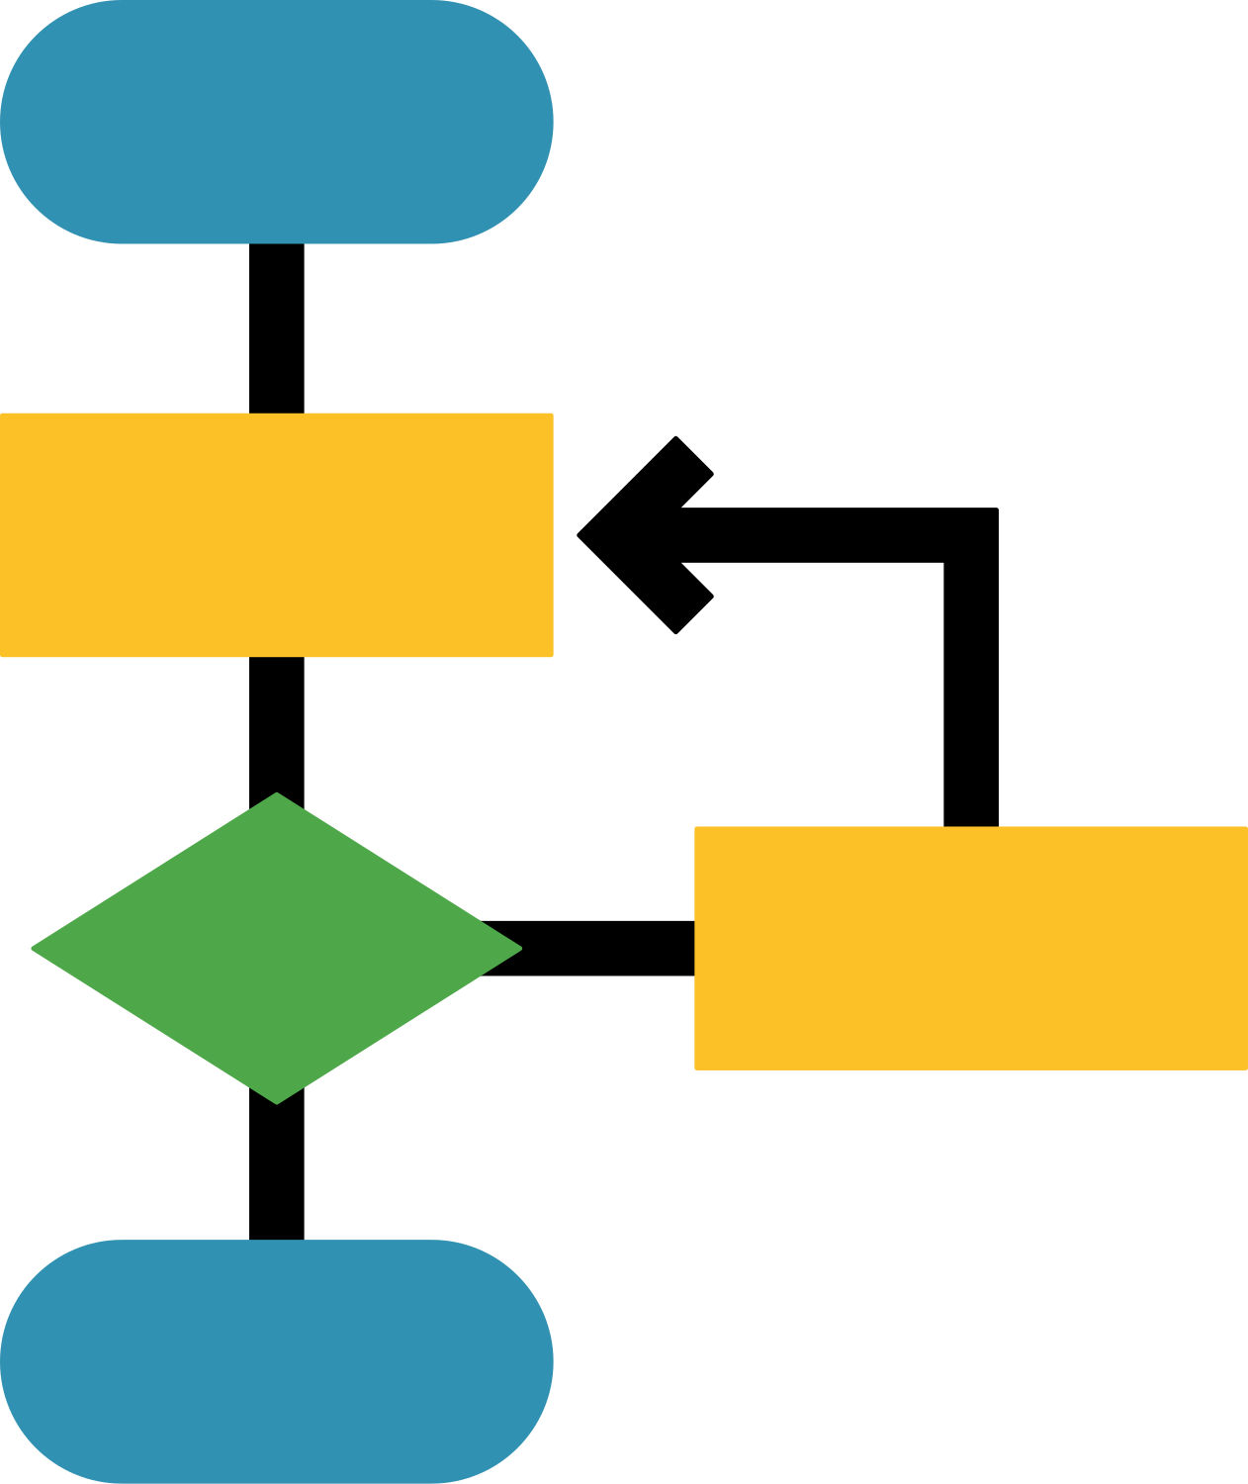
ACTIVIDAD 14. LA HISTORIA INTERACTIVA
Objetivo:
Integrar la creatividad narrativa con la lógica de programación. Esta actividad combina la creatividad de la narración con la planificación lógica de las ramificaciones de un programa.
  .
Actividad:
Vemos que contar historias puede ser lo tuyo así que necesitamos que nos eches una mano.
Vamos a crear una historia interactiva, y para ello vas a utilizar tarjetas o diagramas de flujo que representen las diferentes ramificaciones de la historia.
¿Qué quiere decir eso?
Pues ni más ni menos que cada decisión del usuario llevará la historia en una dirección diferente. La mejor historia será aquella que mejor combine los principios del pensamiento computacional con la emoción propia de una buena narrativa.
Algunos recursos que te pueden ser útiles son:
Unsplash y Pixabay:
Bancos de imágenes gratuitas para encontrar imágenes de alta calidad que se adapten a tu historia.
Canva:
Herramienta de diseño gráfico que te permite crear imágenes personalizadas para tu historia.
  COMPUTACIONAL+: Plataforma de Recursos Educativos Abiertos de Pensamiento Computacional para colectivos de baja cualificación

Slide 16
ACTIVIDAD 15. PLANEANDO EL FUTURO
Objetivo:
Aplicar el pensamiento computacional para un proceso de resolución de problemas.
Actividad:
Ha llegado el final de tu estancia en nuestra Isla. Esperamos que hayas disfrutado y que te vayas con ganas de volver. Pero no puedes marcharte sin antes cumplir tu última misión. Y es que nos has dejado tan gratamente sorprendidos que queremos que colabores con nosotros en el grupo de trabajo que los Consejeros de la Isla organizan semanalmente. Esta semana el tema que van a tratar es la gestión de recursos. Deberás crear un mural que represente visualmente cómo aplicarías el pensamiento computacional para abordar este desafío en la Isla. Puedes utilizar dibujos, recortes, símbolos y anotaciones que te ayuden a expresar tus ideas. Puedes incluir personajes imaginarios, tecnologías futuristas, o cualquier otra idea que refleje la innovación en la solución de este reto. Para finalizar tienes que destacar los elementos específicos de tu collage y explicar el razonamiento detrás de tus decisiones.
Vamos a ayudarte con algunos ejemplos:
¿Sistema de Gestión de Rutas:
  Utilizar algoritmos de optimización para determinar las rutas más eficientes para los camiones de basura. Esto puede implicar el uso de algoritmos genéticos, algoritmos voraces o algoritmos de enjambre.
  Integrar sensores en los contenedores de residuos para monitorear su nivel y priorizar la recolección en áreas con mayor acumulación.
Identificación y Recompensas por Reciclaje:
  Implementar tecnología de identificación de residuos (como visión por computadora) para separar automáticamente los materiales reciclables de los residuos generales.
  Establecer un sistema de recompensas digitales para aquellos ciudadanos que participen activamente en el reciclaje. Esto podría incluir descuentos en servicios municipales o programas de lealtad.
  COMPUTACIONAL+: Plataforma de Recursos Educativos Abiertos de Pensamiento Computacional para colectivos de baja cualificación

Slide 17
Y hemos llegado al final
Ha sido una gran experiencia explorar contigo los rincones y desafíos de nuestra isla imaginaria, llena de oportunidades para aplicar el pensamiento computacional.
Ha llegado el momento de despedirnos de esta experiencia que hemos compartido como aventureros digitales, no sin antes agradecerte tu esfuerzo por aprender y por trabajar en la creación de soluciones creativas aprendiendo y aplicando los principios del Pensamiento Computacional.
Pero como cada despedida es el comienzo de una nueva aventura, te invitamos a acompañamos a nuestro siguiente destino:
Costa INFORMALIA
  COMPUTACIONAL+: Plataforma de Recursos Educativos Abiertos de Pensamiento Computacional para colectivos de baja cualificación

